Slide 1
Nuoret Raksalle muistilista
Oppilaitosvierailun esityksen ohjeet 2023

Slide 2
Ennen vierailua
Sovi opinto-ohjaajan kanssa ajankohta
9-luokkalaisille syyslukukausi, 8-luokkalaisille kevätlukukausi
1-2 vierailua/koulu (ei joka luokkaa erikseen)
Käy esitettävä aineisto läpi, laadi varasuunnitelma B
Varmista visan pelaamismahdollisuus opolta
Varaa muut mahdolliset ammattilaiset tai opiskelijat mukaan
Ole rehellinen aito oma itsesi ja innostunut asiasta
Pyydä opolta palaute
Kerro palaute toimeksiantajallesi
Vilkaise lisäohjeita esittäjän aineistosta (osaltasi tarvittava)

Slide 3
Perusesitys
Vierailijoiden esittäytyminen ja kontaktin luonti oppilaisiin
Rakennusalan esittely
Tietovisa
Ohjeita ja esitystä voi soveltaa
Muista esityksen toimivuus ja tarkoitus
Ajankäytön rajallisuus 45 min.

Slide 4
Esittäytyminen ja kontaktin luonti
Kerro kuka olet ja mistä yrityksestä
Kysy oppilailta onko heidän vanhempia rakennusalalla
Jos on, kysy mitä tekevät työkseen (ei välttämättä tarkkaa ammattia, vaan onko kaupallisissa-, tuotanto-rakennuttaja- vai suunnittelutehtävissä)
Tunteeko joku rakennusalalla työskentelevän sukulaisen tai naapurin tai tutun
Herätä kiinnostus aihetta kohtaan

Slide 5
Yritysesittely
Kerro mitä edustamasi yritys pääasiallisesti tekee
Miten pitkään yritys on toiminut
Miten laajalla alueella yritys toimii
Paljonko on työntekijöitä
Pidä ihan oma lyhyt esitys edellisten sijasta ja laita omat diat tähän esitykseen ennen diaa: Rakennettu ympäristö Suomessa

Slide 6
Rakennusalan esittely (rakennusalan vaikuttavuus)
Dia: Rakennettu ympäristö Suomessa
70% investoinneista
90% ajankäytöstä sisätiloissa
Dia: Työllisyysvaikutus
520 000 henkilöä työllistyy rakentamisesta tai rakennetun ympäristön hoidosta

Slide 7
Rakennusalan ammatit
Dia: Eri ammattien kuvitus
Ammattien moninaisuus
Dia: Sanapilvi
Kerro joistakin sanapilvessä olevista ammateista, voi pyöräyttää videon pätkän tausta-aineistosta Tulevaisuutesi rakennusala tai mukana olevat rakennusalan ammattilaiset tai rakennusalan opiskelijat kertovat työstään tai opiskelustaan ja hakeutumisesta rakennusalalle

Slide 8
Suomen koulutusjärjestelmä
Dia: Suomen koulutusjärjestelmä
TUVA=tutkintokoulutukseen valmentava koulutus
Näytä miten monia mahdollisuuksia on edetä rakennusalalla erilaisten koulutuspolkujen kautta
Monien mahdollisuuksien ala

Slide 9
Aineisto ammateista, koulutuksista
Dia: Ammatilliset opinnot: Tulevaisuutesi rakennusala
Jaa paperilla QR-koodi ja kerro mitä aineisto sisältää
Ei käydä kokonaan läpi, voi hyödyntää aineistosta osia
Aika ei riitä käymään kaikkia läpi
Dia: Korkeakoulutettu rakennutun ympäristön asiantuntija
Jaa paperilla QR-koodi ja kerro mitä aineisto sisältää
Ei käydä kokonaan läpi, voi hyödyntää aineistosta osia
Aika ei riitä käymään kaikkia läpi

Slide 10
Tietovisa
Hyödynnä Kahoottia. Sinne on tehty pari visaa valmiiksi
https://create.kahoot.it/auth/login
Ajantasainen käyttäjätunnus ja salasana: http://themesta.net/nuoret-raksalle-kampanja-pirkanmaalla/
Visailijat: kahoot.it
Varmista opolta oppilaiden valmius vierailulla kännykän tai tabletin käyttöön visan osalta
Kolmelle parhaalle pikkupalkinnot
Elokuvalippuja, karkkipakkaus, yrityksen give-away tms.

Slide 11
Rakennettu ympäristö Suomessa
Notes:
Rakennusalan vaikuttavuus. 90% ajankäytöstä rakennetussa ympäristössä. 20% työllisistä kiinteistö- ja rakennusalalla.

Slide 12
Joka viides suomalainen työllistyy uuden rakentamisesta tai rakennetun ympäristön hoidosta
Notes:
Työllistää 520 000 henkilöä.

Slide 14
Rakennusalan ammatteja
Notes:
Kerro jostakin ammatista.

Slide 15
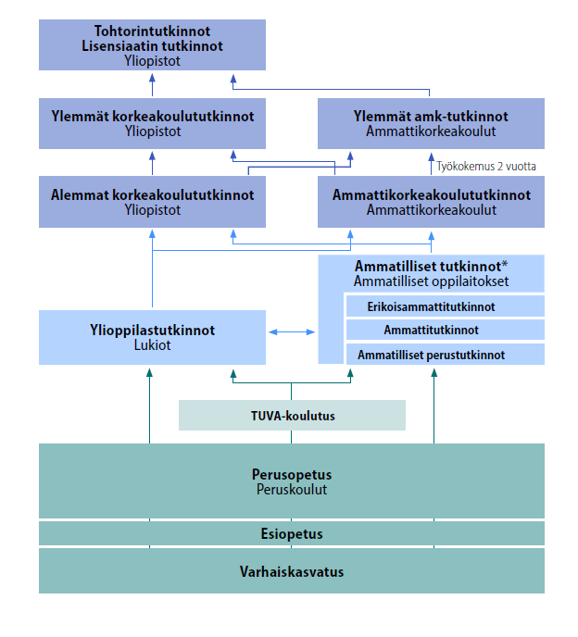
Suomen koulutusjärjestelmä
Notes:
Koulutusvaihtoehdot alalla. (TUVA=tutkintokoulutukseen valmentava koulutus)

Slide 16
Ammatilliset opinnot Tulevaisuutesi rakennusala
Notes:
Tausta-aineisto myöhemmin tutustuttavaksi. Voisi jakaa paperilla koodin.

Slide 17
Korkeakoulutettu rakennetun ympäristön asiantuntija
Notes:
Tausta-aineisto myöhemmin tutustuttavaksi. Voisi jakaa paperilla koodin.

